Slide 1
กล้องจุลทรรศน์ (Microscope)
กล้องจุลทรรศน์ (Microscope) เป็นเครื่องมือ ศึกษาวัตถุหรือสิ่งมีชีวิตขนาดเล็กเกินกว่าที่ตาเปล่าจะมองเห็นได้ (คนที่มีสายตาดีจะสามารถมองเห็นวัตถุที่เล็กที่สุดขนาดเส้นผ่านศูนย์กลางไม่น้อยกว่า 0.1mm.)
1. ประเภทของกล้องจุลทรรศน์
กล้องจุลทรรศน์จำแนกตามชนิดของแสงที่ใช้ออกเป็น 2 ประเภท คือ
1.1 กล้องจุลทรรศน์ใช้แสง (light microscope)
กล้องจุลทรรศน์ใช้แสง ที่ใช้กันในปฏิบัติการชีววิทยา ส่วนใหญ่เป็นกล้องจุลทรรศน์เลนส์ประกอบ (compound light microscope)
1.2 กล้องจุลทรรศน์อิเล็กตรอน (electron microscope)

Slide 2
ประเภทของกล้องจุลทรรศน์อิเล็กตรอนในปัจจุบันนี้มี 2 แบบ คือ
1. กล้องจุลทรรศน์อิเล็กตรอน แบบส่องผ่าน (transmission electron microscope เรียกย่อว่า TEM)
⇒ ใช้ศึกษาโครงสร้างภายในของเซลล์
⇒ โดยลำอิเล็กตรอนจะส่องผ่านโครงสร้างภายในของเซลล์ที่เตรียมไว้ให้บางเป็นพิเศษ
⇒ ภาพที่เห็นเป็นภาพ 2 มิติ
2. กล้องจุลทรรศน์อิเล็กตรอนแบบส่องกราด (scanning electron microscope เรียกย่อว่า SEM)
⇒ ใช้ศึกษาโครงสร้างของผิวเซลล์หรือผิววัตถุ
⇒ โดยลำแสงอิเล็กตรอนจะส่องกระทบผิวของวัตถุ
⇒ ภาพที่เห็นเป็นภาพ 3 มิติ

Slide 3
ข้อเปรียบเทียบความแตกต่างระหว่าง
กล้องจุลทรรศน์ใช้แสงและกล้องจุลทรรศน์อิเล็กตรอน
สิ่งเปรียบเทียบ | กล้องจุลทรรศน์ใช้แสง | กล้องจุลทรรศน์อิเล็กตรอน
1. ชนิดของแสงที่ใช้ | แสงธรรมดา (ความยาวคลื่นประมาณ 4,000 อังสตรอม) | ลำอิเล็กตรอน (ความยาวคลื่นประมาณ 0.05 – 10 อังสตรอม
2. ชนิดของเลนส์ | เลนส์แก้ว | เลนส์แม่เหล็กไฟฟ้า (สนามแม่เหล็กไฟฟ้า)
3. กำลังขยาย | มากที่สุดประมาณ 1,500 เท่า | กำลังขยาย 500,000 เท่า หรือมากกว่า

Slide 4
สิ่งเปรียบเทียบ | กล้องจุลทรรศน์ใช้แสง | กล้องจุลทรรศน์ อิเล็กตรอน
4. ขนาดวัตถุเล็กสุด | 0.2 ไมครอน | 0.0005 ไมครอน (ขนาดวัตถุเล็กกว่า 400 เท่าของวัตถุที่ใช้ดูด้วยกล้องจุลทรรศน์ธรรมดา
5. ภายในลำกล้อง | มีอากาศ | สุญญากาศเพื่อป้องกันไม่ให้ลำอิเล็กตรอนชนกับโมเลกุลของอากาศ ซึ่งจะทำให้ลำอิเล็กตรอนหักเหได้

Slide 5
สิ่งเปรียบเทียบ | กล้องจุลทรรศน์ใช้แสง | กล้องจุลทรรศน์อิเล็กตรอน
6. ภาพสุดท้าย ที่เกิดขึ้น | ภาพเสมือนหัวกลับ รับด้วยนัยน์ตาโดยตรงได้ | ภาพปรากฏบนจอรับภาพ
7. ระบบคูลลิ่ง (cooling system) | ไม่มี | มี
8. สภาพของวัตถุ ที่ใช้ดู | มีหรือไม่มีชีวิต | ไม่มีชีวิต

Slide 6
ทางเดินของแสงผ่านวัตถุและภาพที่ปรากฏ
เลนส์
ควบแน่น
(Condenser
lens)
สไลด์
ตัวอย่าง
(Specimen)
เลนส์
ใกล้วัตถุ
(Objective
lens)
เลนส์
ใกล้ตา
(Eye
pieces
lens)
แสง
ตา
กำลังขยาย
10X , 40X , 100X (หัว oil)
ภาพที่ปรากฏเป็น
ภาพจริงหัวกลับ
(Primary real image)
กำลังขยาย
4X , 10X , 15X
ภาพที่ปรากฏเป็นภาพเสมือนหัวกลับ
(Secondary virtual image)
P d
(วัตถุจริง) (ภาพเสมือนหัวกลับ)

Slide 7
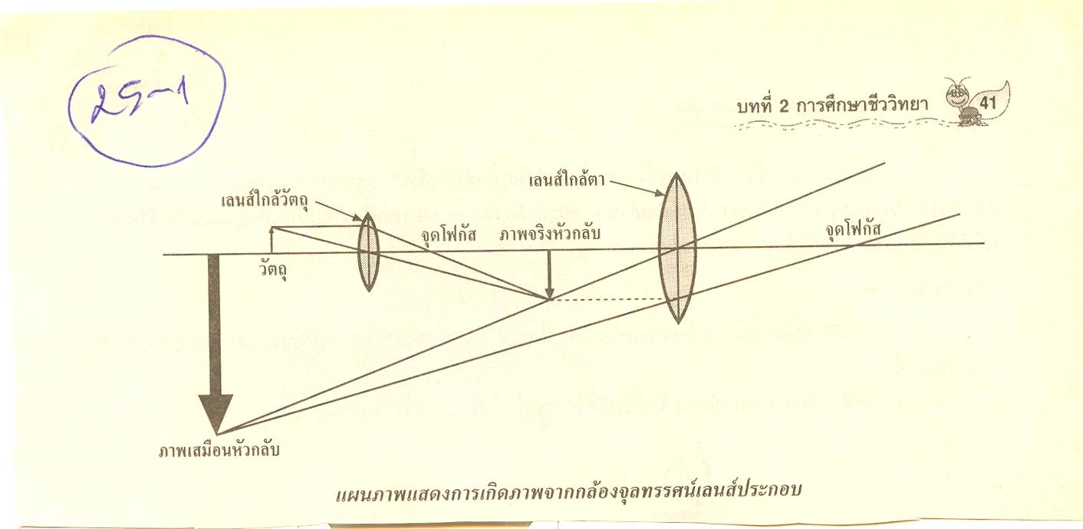
ภาพแสดงการเกิดภาพจากล้องจุลทรรศน์เลนส์ประกอบ

Slide 8
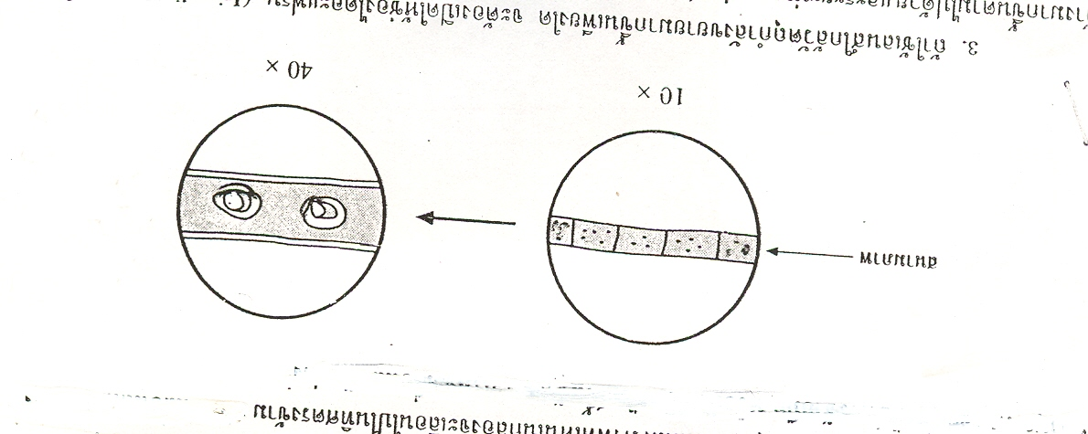
ข้อที่ต้องทราบเพิ่มเติม
1. ถ้าใช้เลนส์ใกล้วัตถุกำลังขยายต่ำ
⇒ พื้นที่ภาพที่เห็นจะมากแต่เห็นรายละเอียดของภาพน้อยและจะสว่างมาก
⇒ ถ้าใช้กำลังขยายสูง พื้นที่ภาพที่เห็นจะน้อยแต่เป็นรายละเอียดมากและภาพจะสว่างน้อยลง
10X
40X
2. ถ้าเลื่อนสไลด์วัตถุไปทางทิศใด ภาพที่เห็นในกล้องจะเลื่อนไปในทิศตรงข้าม
สนามภาพ
3. ถ้าใช้เลนส์ใกล้วัตถุกำลังขยายมากขึ้นเพียงใด จะต้องเปิดให้ช่องไดอะแฟรม (Iris diaphram) ให้กว้างมากขึ้นตามไปด้วย และระยะห่างระหว่างปลายหัวเลนส์ใกล้วัตถุกับแทนวางสไสด์วัตถุ (stage) ยิ่งใกล้ชิดกันมากขึ้น

Slide 9
การหาขนาดวัตถุจริงของวัตถุจากกล้องจุลทรรศน์
ขนาดของภาพ
ขนาดวัตถุจริง =
กำลังขยายทั้งหมดของกล้อง
(ผลคูณของกำลังขยายของเลนส์ใกล้วัตถุกับเลนส์ใกล้ตา)
มักจัดในหน่วย ไมครอน (μm) หรือ นาโนเมตร (nm) หรือ อังสตรอง (A°)
ขนาดวัตถุจริง
1 mm = 10³ (μm)
1 μm = 10³ (nm)
1 A° = 10 nm

Slide 10

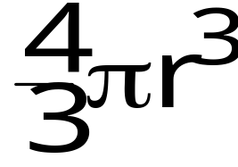
ตัวอย่างที่ 1 ถ้าขนาดเส้นผ่านศูนย์กลางของแบคทีเรียคอคคัส ซึ่งมีรูปทรงกลมที่เห็นจากกล้องจุลทรรศน์โดยใช้เลนส์ใกล้ตาและเลนส์ไกลตา 10X และ 100X ตามลำดับมีความยาว 4 mm จงหาว่าปริมาตรจริงของวัตถุเท่ากับกี่ลูกบาศก์ไมครอน (μm³)
วิธีคิด 1. หาขนาดเส้นผ่านศูนย์กลางจริงและหารัศมี
2. หาปริมาตรจริงโดยใช้สูตร

Slide 11
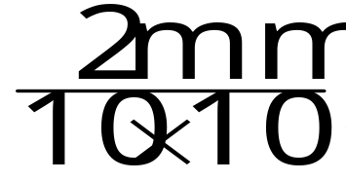

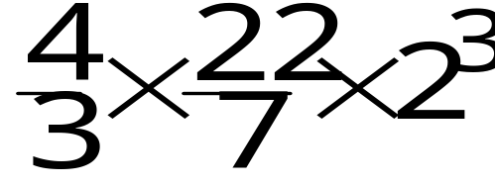
ขนาดเส้นผ่านศูนย์กลางจากภาพ 4 mm ดังนั้นวัดภาพเท่ากับ 4 mm
วิธีทำ
รัศมีจริงของเซลล์ =
ขนาดรัศมีของภาพ
กำลังขยายของกล้อง
=
= 0.002 mm
1 mm = 10³ μm
รัศมีจริง = 0.002 × 10³ μm
= 2 μm
ปริมาตรจริง =
=
= 33.52 μm³

Slide 12
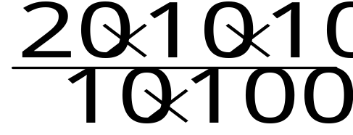
ตัวอย่างที่ 2 ถ้าใช้กล้องจุลทรรศน์กำลังขยาย 10 × 5 และ 10X ดูเซลล์แบคทีเรียคอคคัสจะเห็นภาพเรียงตามแนวเส้นผ่านศูนย์กลาง 20 เซลล์ ถ้าเปลี่ยนเป็นกำลังขยาย 10X และ 100X จะเห็นเซลล์กี่เซลล์
วิธีคิด ถ้าใช้กำลังขยายมากขึ้นจะเห็นพื้นที่ภาพน้อยลง จึงเทียบบัญญัติไตรยางค์ส่วนกลับ
กำลังขยาย 10 × 10 เท่า เห็นเซลล์ทั้งหมด 20 เซลล์
กำลังขยาย 10 × 100 เท่า เห็นเซลล์ทั้งหมด
วิธีทำ
=
= 2 เซลล์

